Slide 1

补充：奇解与包络
奇解是1734年由克莱洛发现的。1872年由拉格朗日求出了包络。

Slide 2
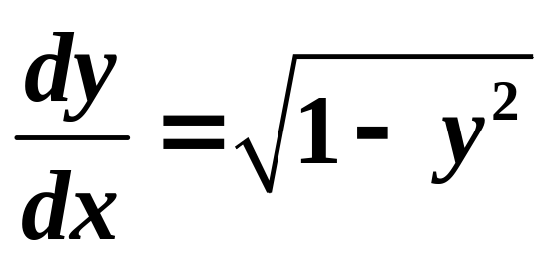
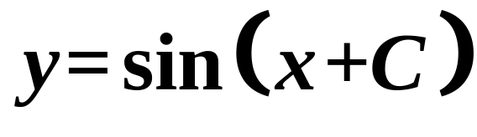
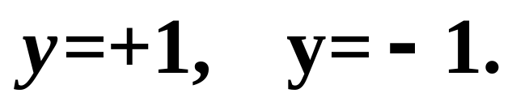
一、奇解的定义
例1 方程
的通解是
另外还有两个常数解
积分曲线图如图1所示。

Slide 3
从图中可以看出， 方程通解中的任意积分曲线相切。
即在方程的两个解 上每一点处解的唯一性被破坏，这样的解叫做奇解。

Slide 4
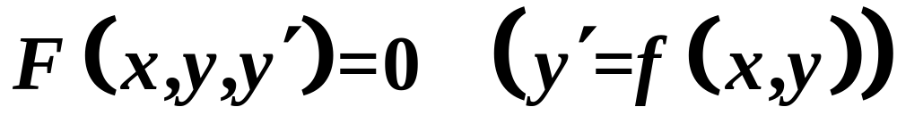
定义1 如果方程
（1）
存在某一个解，它所对应的积分曲线上每一点处，解的唯一性都被破坏，则称此解为方程的奇解。奇解对应的积分曲线称为奇积分曲线。

Slide 5
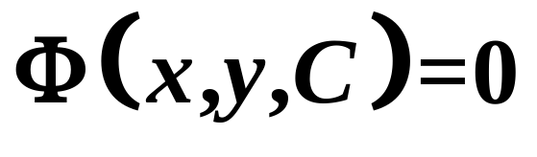
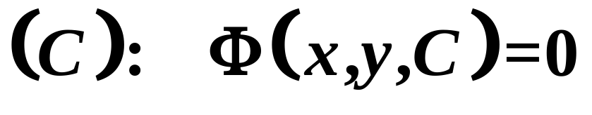

二、包络线及包络线的求法
设 是方程（1）的通积分，从几何上看，它表示一个单参数曲线族。
定义2 设给定单参数曲线族
（2）
其中C为参数， 对所有变量连续可微。
如果存在连续可微曲线L，其上任一点均有（C）中某一曲线与L相切，且在L的不同点，L与（C）中的不同曲线相切，那么称此曲线L为曲线族（C）的包络线或称包络。见图2.

Slide 6
图2
定理1 方程（1）的积分曲线族（C）的包络线L是方程（1）的奇积分曲线。
证明（略）
这个定理告诉我们可以通过包络求奇解。下面定理给出求奇解的方法。

Slide 7
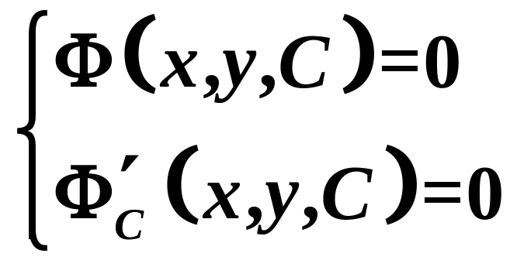
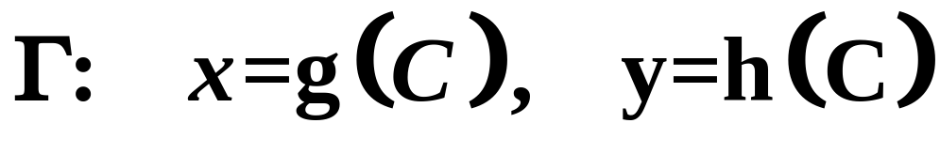
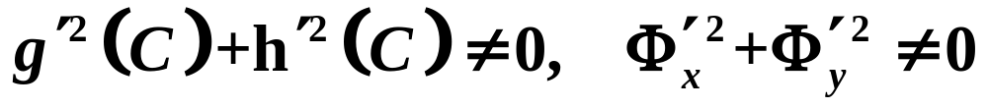
定理2 若L是曲线族
（2）
的包络线，则它满足下面的C-判别式
（3）
反之，若能从（3）中解出连续可微曲线
且满足非退化条件

Slide 8

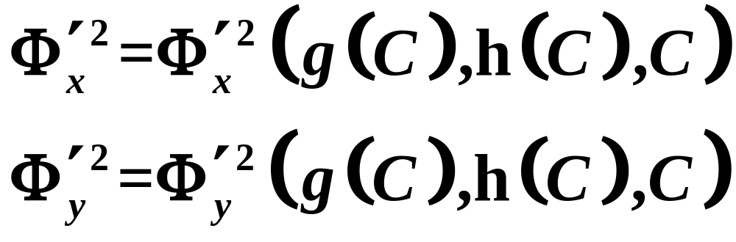
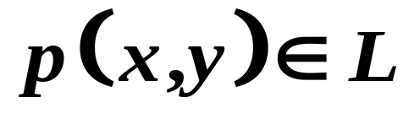

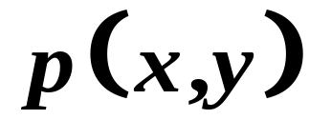

则 是曲线族（3）的包络。
其中
证明 任取一点

Slide 9
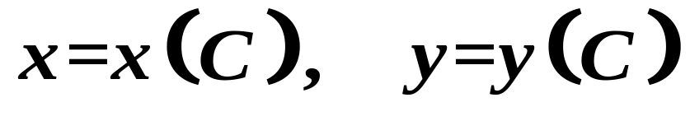
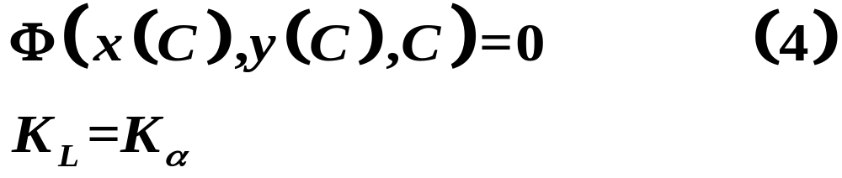
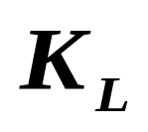
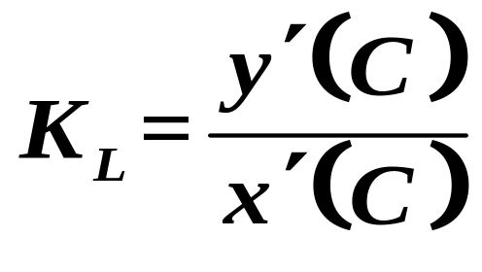
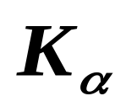
由包络的定义，有（C）中一条曲线 在p点与L相切，设 对应的参数为C，则L上点的坐标x和y是C的连续可微函数，设为
由于L与 在p处相切，可以得到两个恒等式
其中 是L在p点切线的斜率
是 在p点切线的斜率

Slide 10
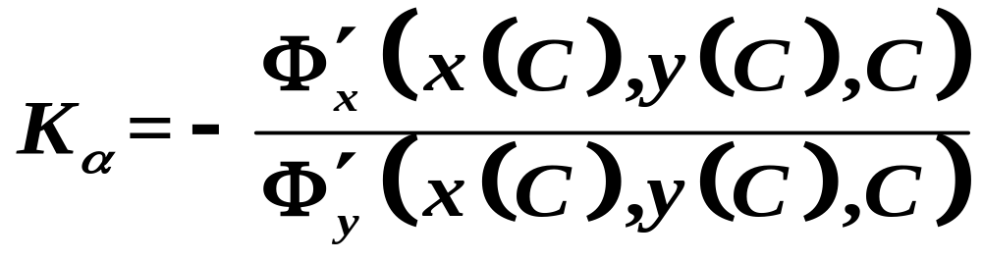
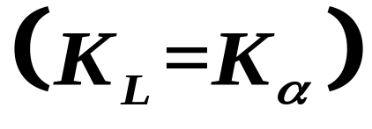
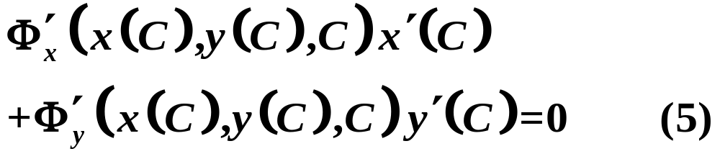
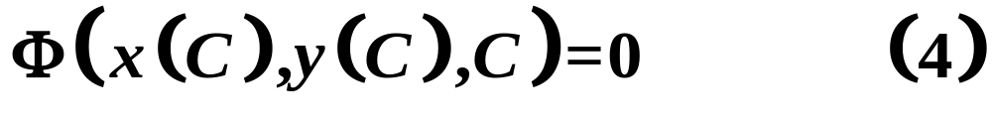
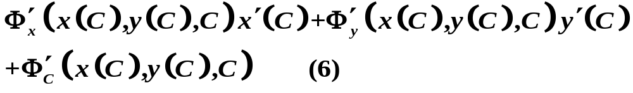
于是有恒等式
另一方面，对方程
两边对C求导，有

Slide 11
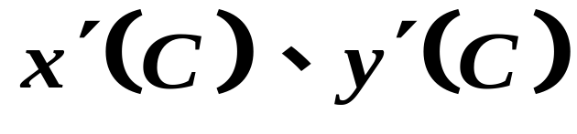
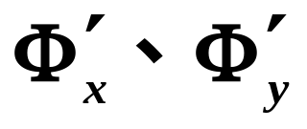
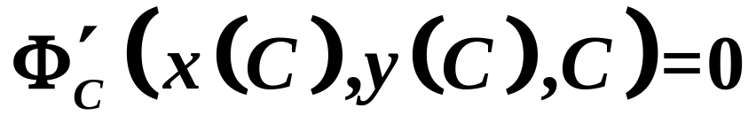
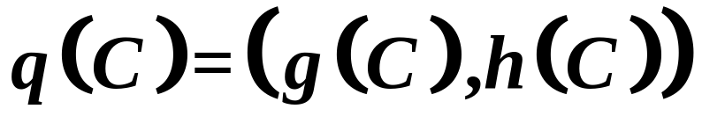
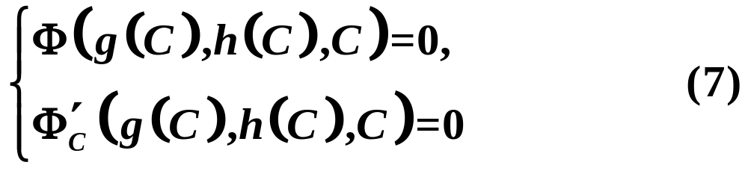
比较（6）和（7），无论 和
是否同时为零，均有下面的式子成立
即包络线满足C判别式。
反之，在 上任取一点
则有
成立。

Slide 12
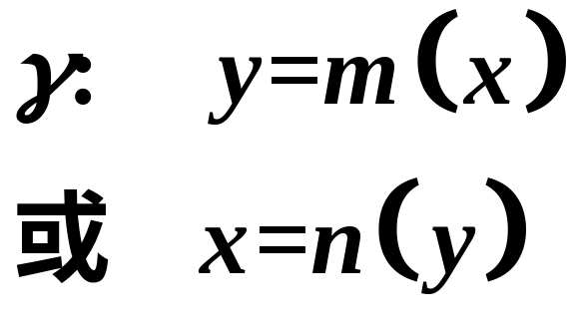
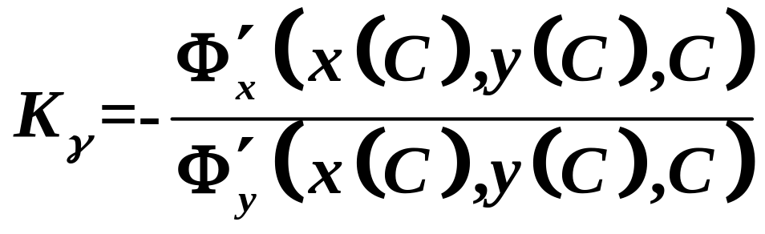
因为 不同时为零，所以对
在q点应用隐函数定理可以确定一条连续可微曲线
它在q点的斜率为
另一方面 在q点的斜率为

Slide 13
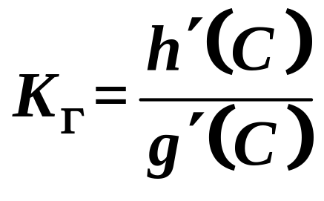
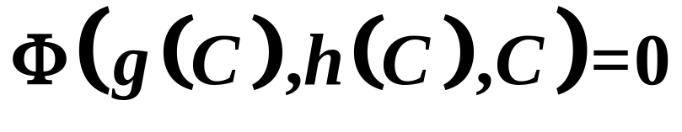
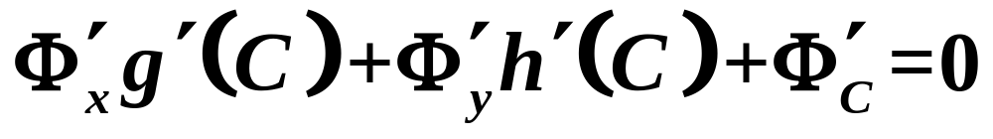
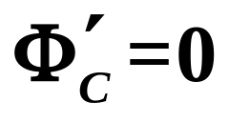
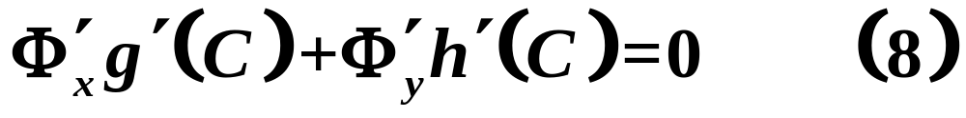
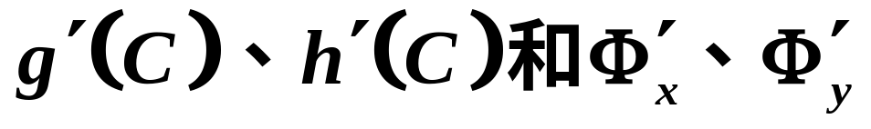
现对（7）中第一式
两边对C求导，得
又由（7）的第二式
故有
因为

Slide 14
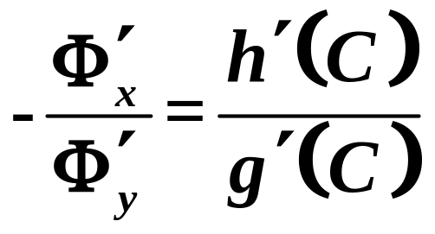
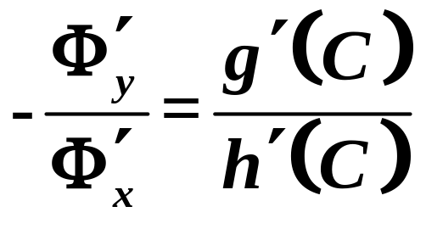
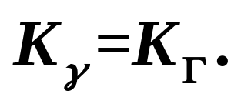


分别不同时为零，由（8）有
或
于是有 即曲线族（C）中存在曲线
在q点与 相切，因此 是曲线族（c）的包络线。

Slide 15
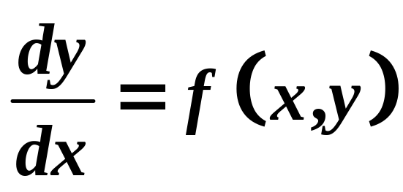
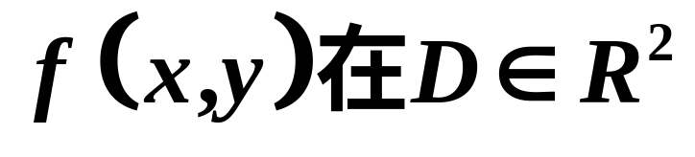
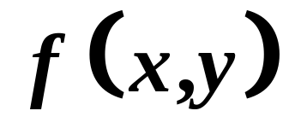
求奇解的方法
1. 先求出方程的通解（积分）；
2. 作C--判别式，从C中解出曲线；
3. 验证非退化条件（斜率不能同时为零，否则方向不定）
先来判断奇解的存在性：
设方程
的右端函数 上有定义，如果
在D内连续，且对y满足局部李普希兹条件，则方程在D内无奇解。

Slide 16
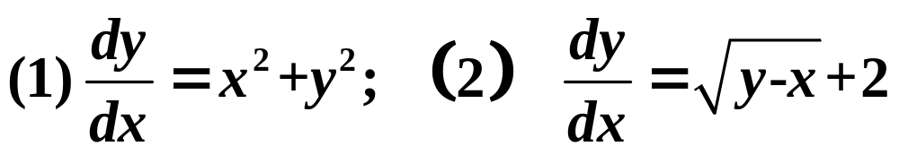
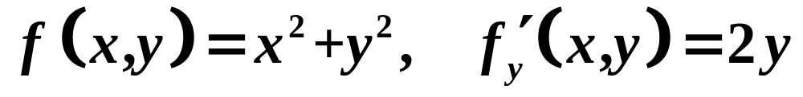
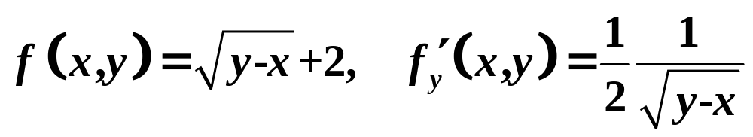
奇解：首先是解，其次破坏解的唯一性，因此在解的唯一性定理条件满足的地方一定没有奇解。
例2 判断下列方程
是否有奇解。
解 （1）
均在全平面上满足解的存在唯一性定理的条件，故方程（1）在全平面上没有奇解。
（2）

Slide 17
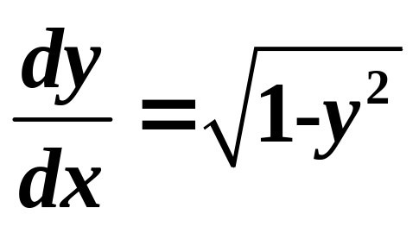

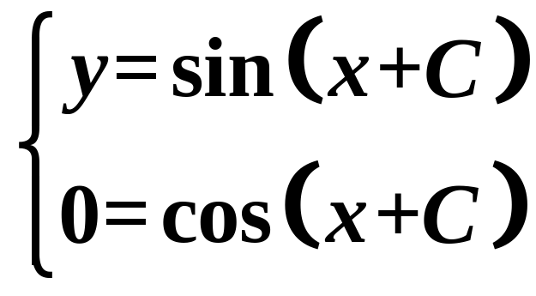
在y=x上不满足解的存在唯一性定理的条件，因此方程若有奇解只能是y=x，但y=x不是方程的解，故方程无奇解。
例3 求方程
的奇解。
解 先求出方程的通解
由C--判别式

Slide 18
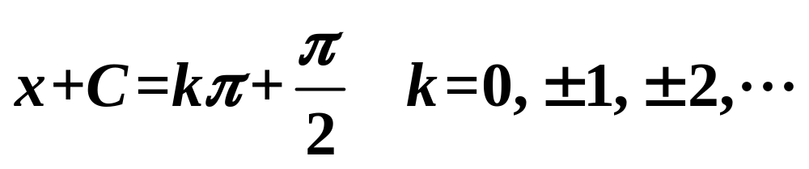
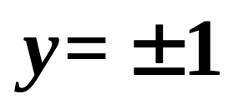
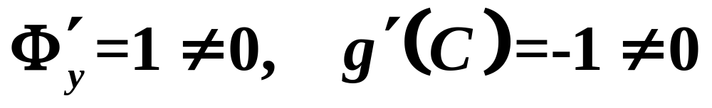
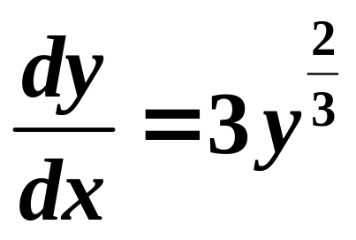

的第二式求出
代入到第一方程得
因为
故 是原方程的奇解。
例4 求方程 的奇解。
解 方程的通解为

Slide 19

由C--判别式
解出x=-C，y=0，又
所以方程的奇解是y=0.

Slide 20






例5 求方程 的奇解。
解 将方程写成 ，两边平方
即
这是克莱洛方程
于是方程的通解是

Slide 21



由C判别式
解得
又因为
故
是原方程的奇解。

Slide 22


例6 求一曲线，此曲线上任一切线在两个坐标轴间的线段长度等于常数a。
解 设所求曲线为y=y（x），在其上任取一点（x，y），过该点的切线为
其中（X，Y）为切线上动点的坐标。

Slide 23




切线与x，y轴的交点分别是
由题意
或
即

Slide 24



这是克莱洛方程，其通解为
再求奇解，由C判别式
解得

Slide 25



整理得曲线为
又
所以曲线
即为所求。

